Slide 1
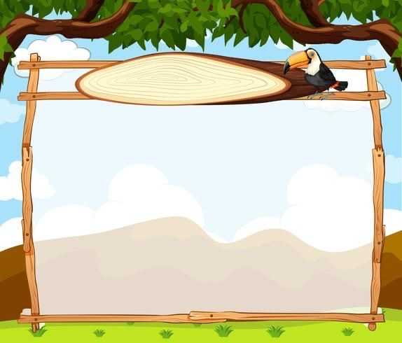
PHÒNG GD&ĐT QUẬN LONG BIÊN
TRƯỜNG MẦM NON GIANG BIÊN
Chương trình “ Kể chuyện cùng bé yêu”
Truyện: Dê con nhanh trí
Lớp: Mẫu giáo nhỡ
Giáo viên: Nguyễn Thị thường
Trần Thị Hồng Liên

Slide 2


I. MỤC ĐÍCH – YÊU CẦU
1. Kiến thức:
- Trẻ nhớ tên truyện, tên các nhân vật trong truyện.
- Hiểu nội dung, ý nghĩa của câu chuyện: Truyện Dê con nhanh trí kể về một bạn dê con rất ngoan, biết vâng lời mẹ dặn nên đã không bị mắc lừa con chó sói hung ác.
- Trẻ nắm được trình tự diễn biến truyện.
- Trẻ nhớ và phân biệt được giọng điệu của các nhân vật.
2. Kĩ năng:
- Có khả năng trả lời câu hỏi rõ ràng, mạch lạc.
- Phát triển ngôn ngữ,vốn từ cho trẻ.
3. Thái độ:
- Trẻ yêu thích môn học, tích cực tham gia các hoạt động.
- Giáo dục trẻ biết vâng lời ông bà, cha mẹ, thầy cô, đoàn kết giúp đỡ bạn bè.

Slide 3
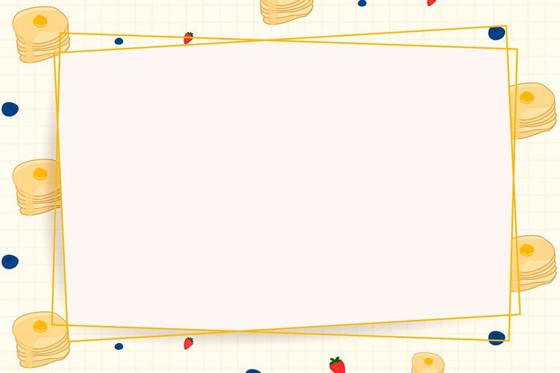
Câu đố:
Con gì kêu be be
Đầu có 2 sừng nhỏ
Thích ăn nhiều lá cỏ
Mang sữa ngọt cho người.
- Đó là con gì?

Slide 4
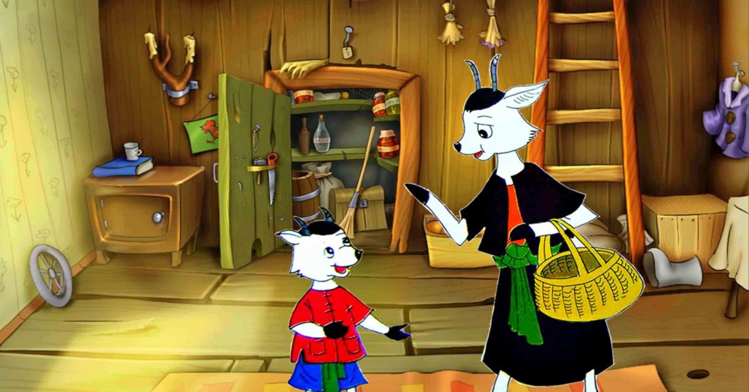
Truyện
Dê con nhanh trí

Slide 5
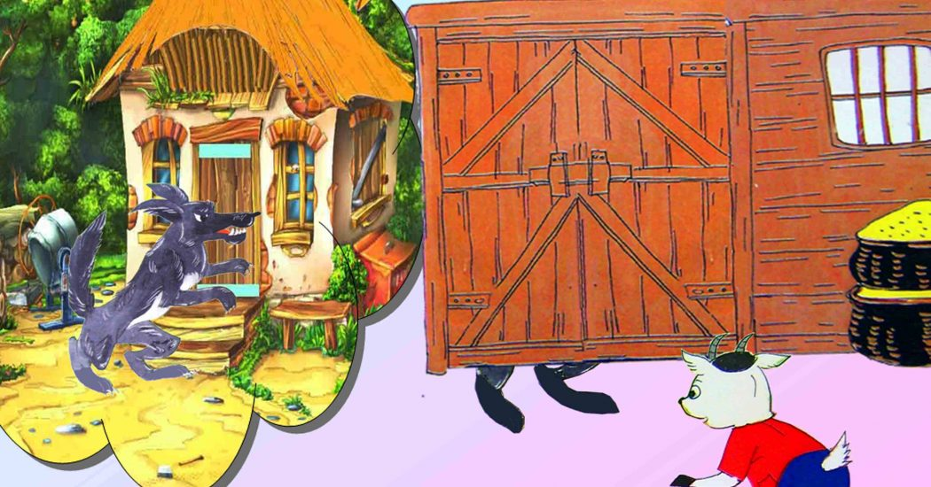

Slide 6
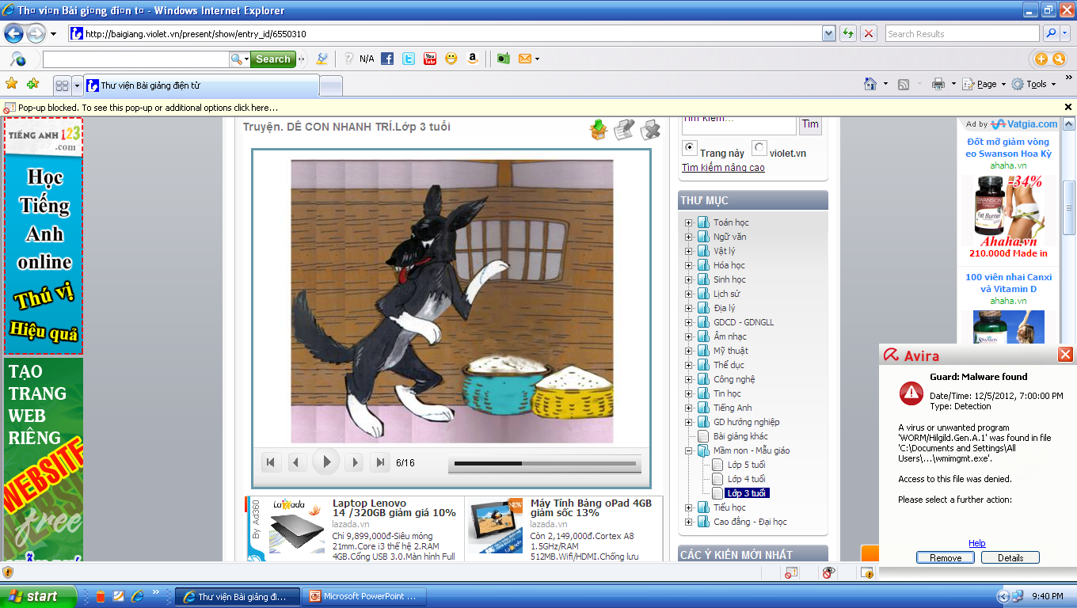

Slide 7
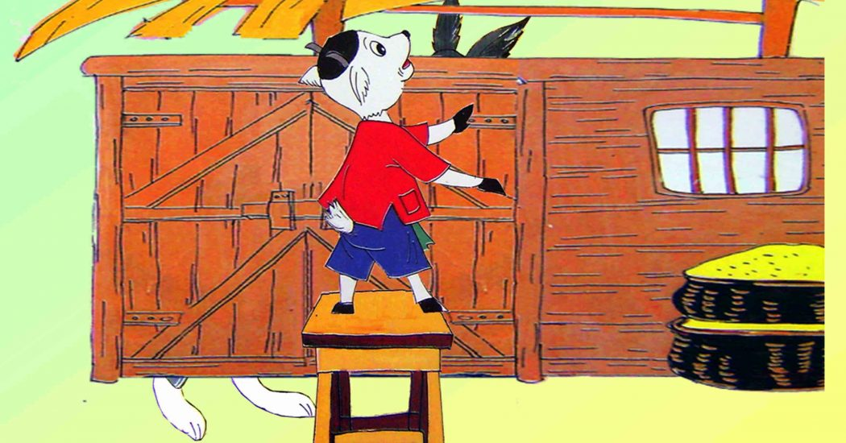

Slide 8
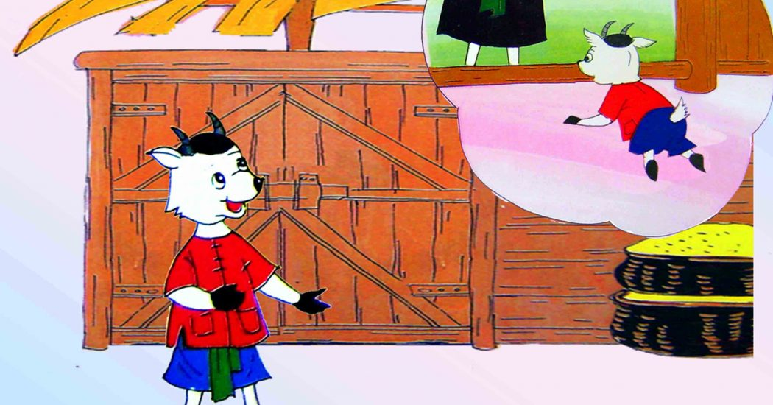

Slide 9
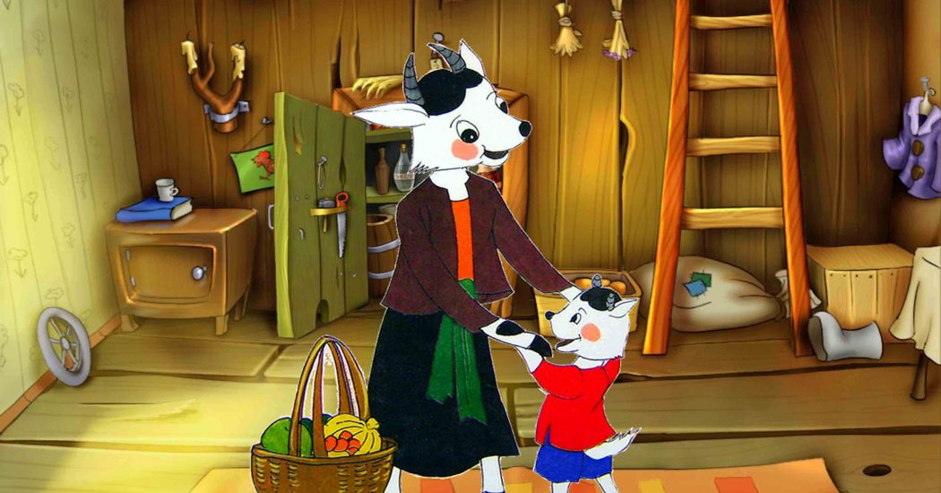

Slide 10

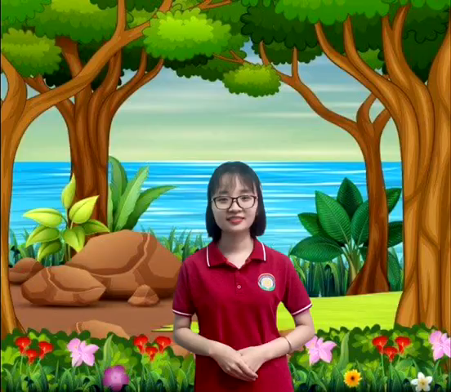
Trò chơi:
Bắt đầu

Slide 11

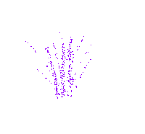
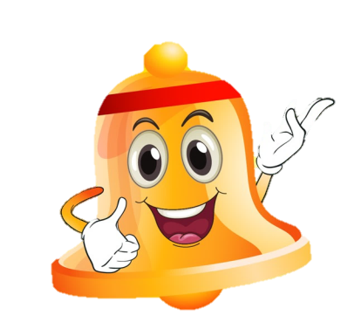
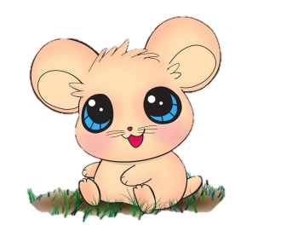
Rung Chuông Vàng
Câu 1
Câu 2
Câu 3
Câu 4
Câu 5

Slide 12
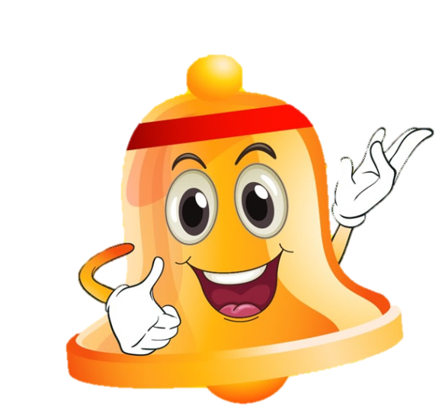
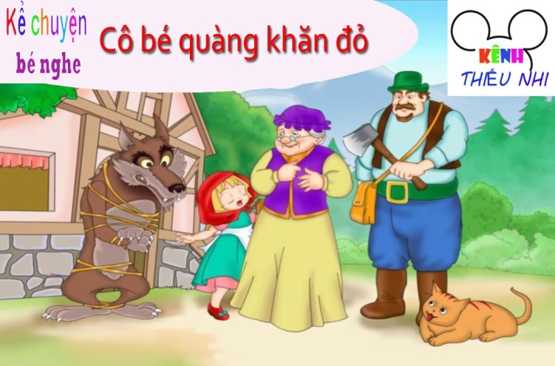

Câu 1: Cô vừa kể cho các con nghe câu chuyện gì?
10
9
8
7
6
5
4
3
2
1
1
2
HẾT GIỜ
Đáp án số 2

Slide 13


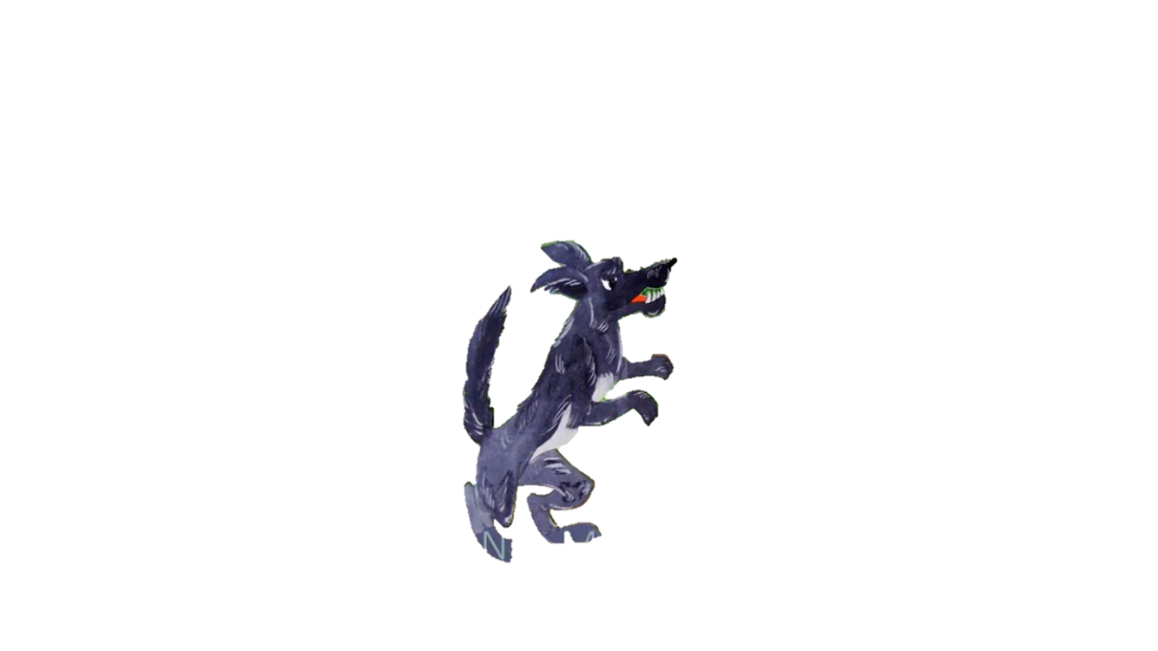
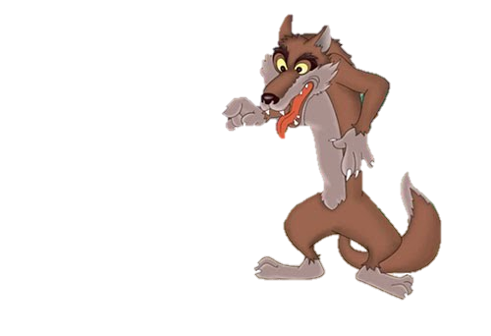
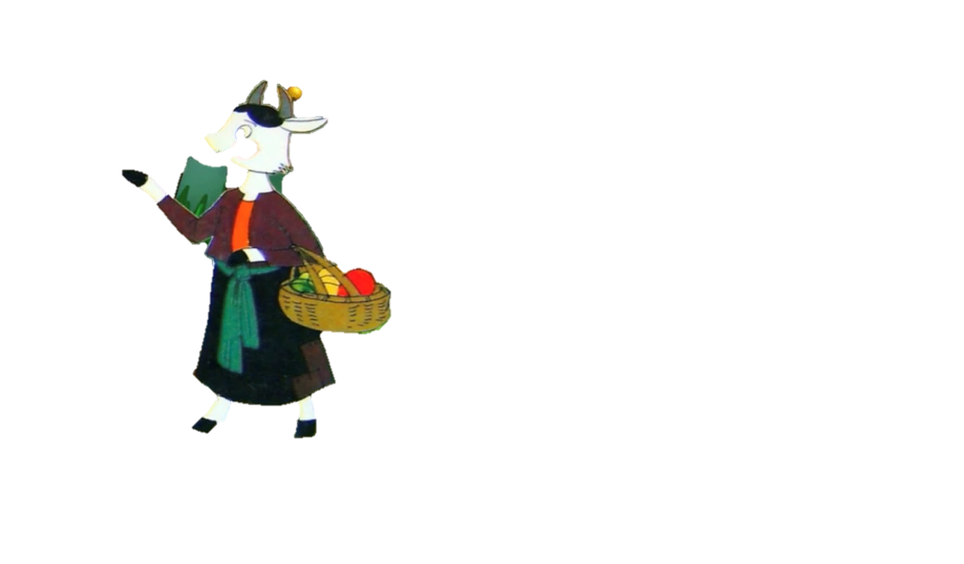
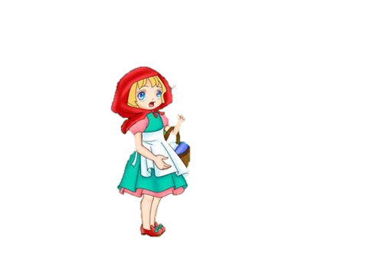
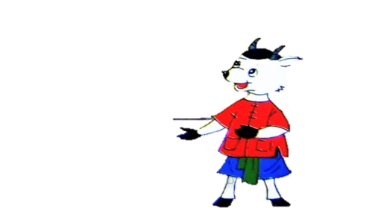
Câu 2: Trong câu chuyện có những nhân vật nào?
1
2
10
9
8
7
6
5
4
3
2
1
HẾT GIỜ
Đáp án số 1

Slide 14
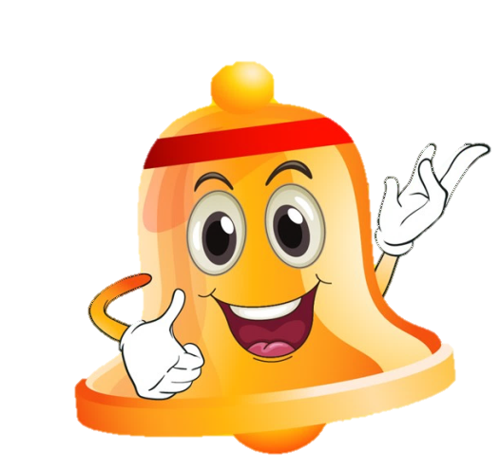
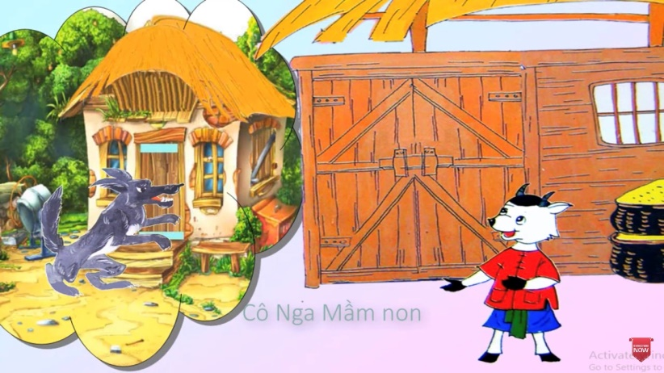
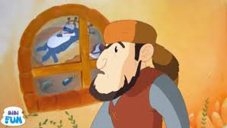
Câu 3: CHuyện gì Xảy ra khi dê mẹ đi vắng?
10
9
8
7
6
5
4
3
2
1
HẾT GIỜ
2
1
Đáp án số 1

Slide 15

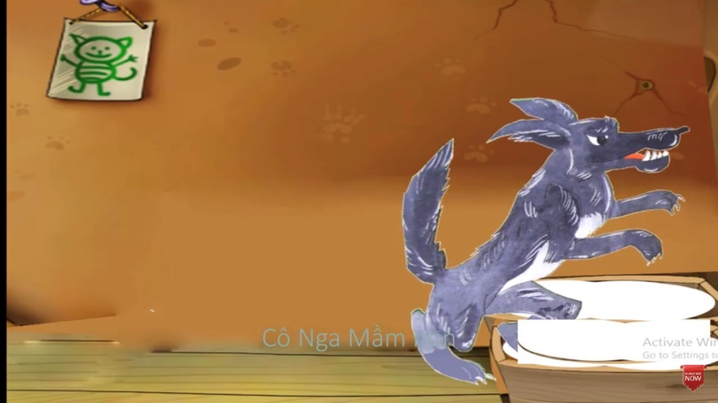
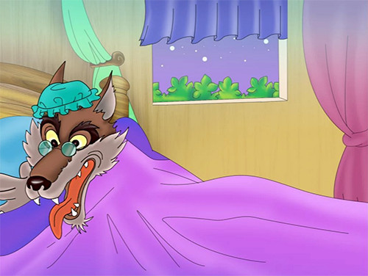
Câu 4: Khi bị phát hiện con sói đã Nghĩ ra kế gì?
10
1
9
8
7
6
5
4
3
2
1
2
HẾT GIỜ
Đáp án số 1

Slide 16


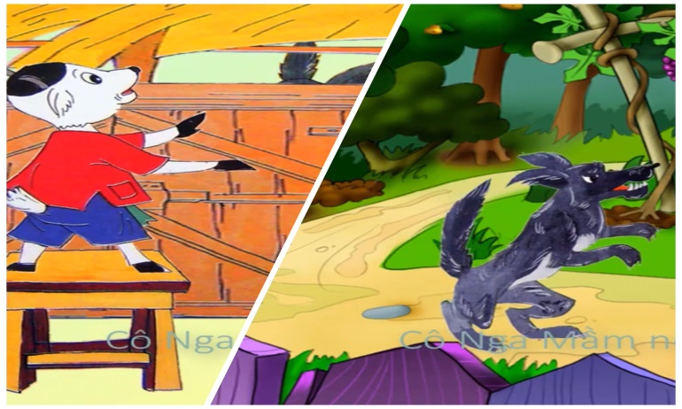
Câu 5:Cuối cùng con chó sói có bắt Được dê con không?
Và dê con đã nói gì với con chó sói?
10
9
8
7
6
5
4
3
2
1
HẾT GIỜ
1
2
Đáp án số 2

Slide 17

Vậy qua câu chuyện này chúng mình cần học tập nhân vật nào? Và vì sao?
Các con ạ! Bạn Dê con trong câu chuyện Dê con nhanh trí không những ngoan ngoãn, biết vâng lời mẹ mà bạn còn rất thông minh nhanh trí phải không nào. Các con hãy học tập bạn Dê con, không được mở cửa cho người lạ vào nhà khi chưa đươc sự đồng ý của ông bà bố mẹ, các con đã nhớ chưa nào?

Slide 18


Slide 19
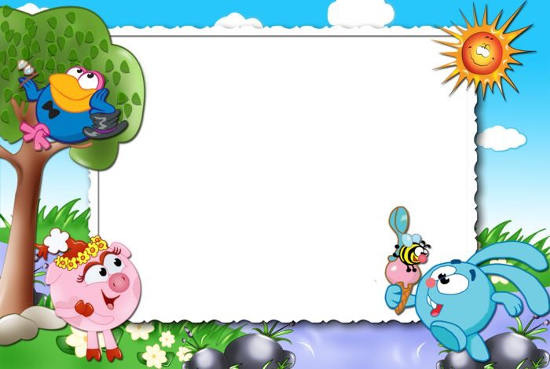
Kịch rối bóng:
Truyện Dê con nhanh trí

Slide 20




Buổi học kết thúc.
Chúc các con chăm ngoan

